Slide 1
SKIN
Susi Falkensammer
Global Expansion Team

Slide 2
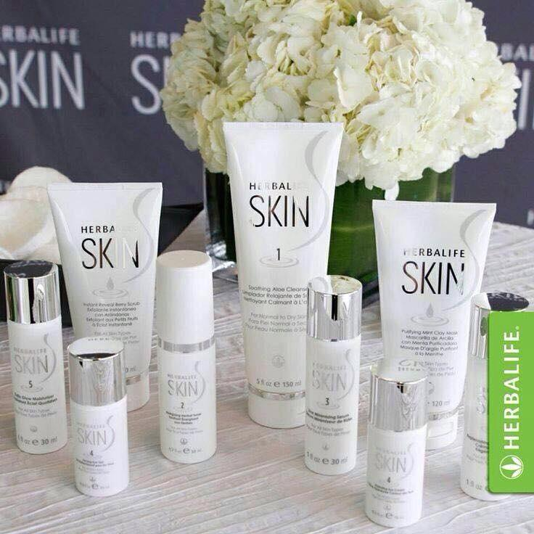
PRODUKTEIGENSCHAFTEN
Mehr als 15 Vitamine und pflanzliche Extrakte.
Sulfatfrei (gilt für: Aloe-Reinigungsgel, Zitrusreinigungsgel und Beeren-Peeling).
Ohne Parabenzusätze (gilt ab sofort auch für SPF30).
Ergebnisse in nur 7 Tagen (Klinische Wirksamkeit).
Produkte sind ophthalmologisch und dermatologisch getestet (Klinische Sicherheit).
Die meisten Produkte sind Unisex und für alle Hauttypen geeignet.

Slide 3
INHALTSSTOFFE
Vitamin B3: Nötig bei Körperprozessen für gesunde Haut wie etwa die Regeneration der DNA von durch UV-Strahlung verursachten Schäden.
Vitamin C: ist ein wesentliches Element der Collagen-Produktion, ein Protein, das Wachstum von Zellen und Blutgefäßen unterstützt und zur Festigkeit und Spannkraft der Haut beiträgt.
Vitamin E: Der hohe Anteil an Antioxidantien kann zu einer Verlangsamung von Alterungsprozessen beitragen und feinen Linien und Fältchen vorbeugen.
Aloe Vera: Seit Jahrhunderten für ihre fantastische Hautpflege Eigenschaft bekannt.
Anstelle von Sulfaten: aus Äpfeln und Kokos gewonnene, sanft reinigende Inhaltsstoffe.

Slide 7
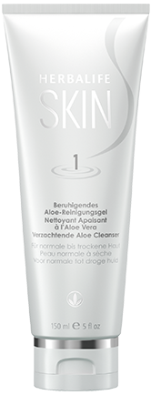
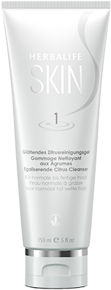
BASIS PRODUKTPACK
Die ideale Basis für jeden Hauttypen (Zitrusreinigungsgel/Aloe-Reinigungsgel, Toner, Nachtcreme, Feuchtigkeitscreme/SPF30)
oder
oder

Slide 8
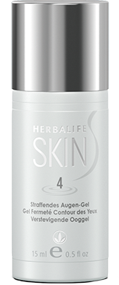
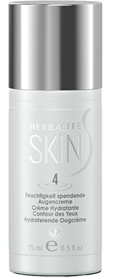
ADVANCED PRODUKTPACK
Die optimale Pflege für Linien und Fältchen
(Basis Produktpack, Faltenserum, Augengel, Augencreme)
oder
oder

Slide 9
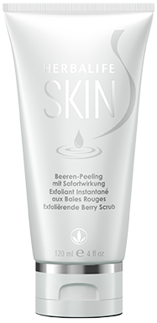
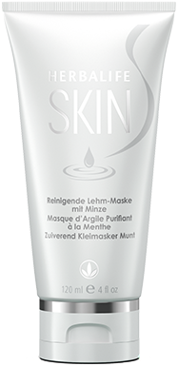
ULTIMATE PRODUKTPACK
Die ultimative Serie für gesund wirkende Haut
(Advanced Produktpack, Beeren-Peeling, Lehm-Maske)
oder
oder

Slide 10
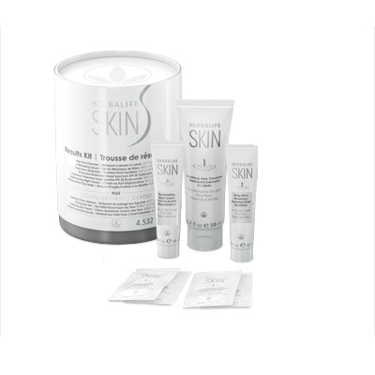
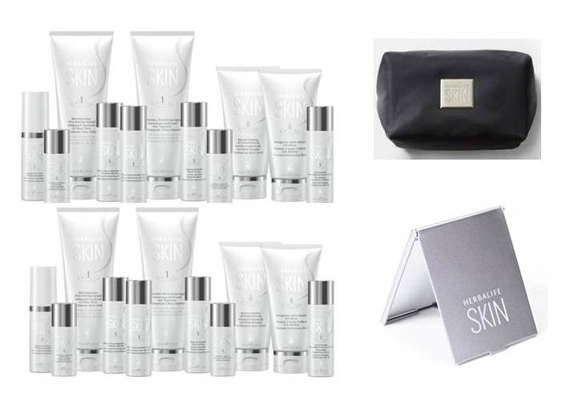
HILFSMITTEL & WERBETOOLS
SKIN – Buttons tragen
SKIN Resultate auf Social Media (Facebook, Twitter etc.) teilen
SKIN Homepage www.herbalifeskin.at verwenden
SKIN 7 Tage Erlebnispack weitergeben
SKIN Probekörbe für 3 Tage weitergeben an Freunde (Ultimate Produktpack in einen Korb geben inkl. Broschüre und Preisliste)
SKIN „HERBALIFE SKIN 500 VP Promotion SKIN Promotion Pack“ (mit diesem Pack erhält man kostenlos einen Spiegel und eine Kosmetiktasche)
SKIN Flyer, Broschüren, Poster
SKIN Parties/Einladungskarten für Parties
Weitere Materialien folgen in Kürze.

Slide 11
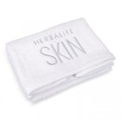
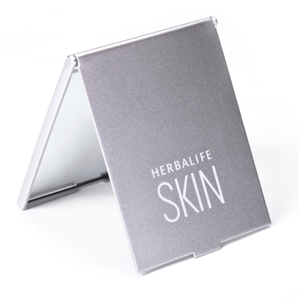
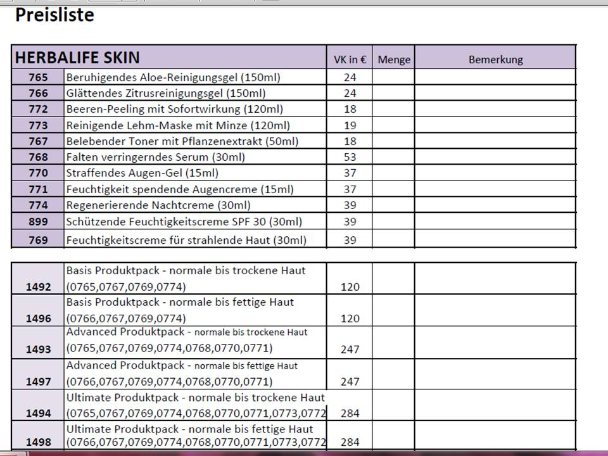
SKIN PARTY VORBEREITUNG
Handtücher, Spiegel und eine Schüssel mit Wasser für jeden Teilnehmer vorbereiten.
Haarspangen, Wattepads und Kosmetiktücher besorgen.
Preislisten ausdrucken, Kataloge/Broschüren, Stifte bereit legen.
Bei der SKIN-PARTY werden Shakes, Aloe, Riegel und Thermo ausgeschenkt.

Slide 12
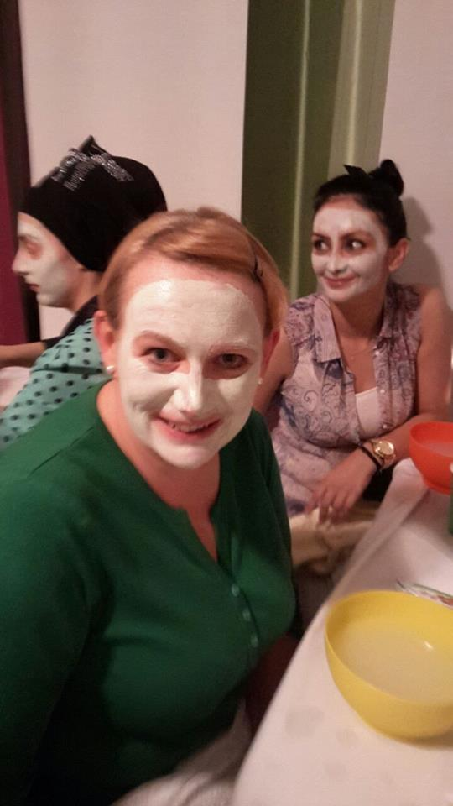
SKINPARTY ABLAUF
Begrüßung und Smalltalk, Broschüre und Preisliste austeilen.
Shake, Riegel, Thermo und Aloe ausschenken.
Kurze persönliche Vorstellung und Einführung zu SKIN.
Hauttypen-Bestimmung (trockene, fette oder Mischhaut)
Produkt-Testing inkl. Kurzerklärung: 1) Beeren - Peeling 2) Lehm - Maske (während der Einwirkung, 5min Produkt -Testimonials) 3) Aloe-/Zitrusreinigungsgel (je nach Hauttyp) 4) Belebender Toner 5) Faltenserum 6) Augengel & Augencreme (jeweil ein Auge) 7) Tagescreme/Nachtcreme/SPF 30
Vorstellung Aloeserie und Body Buffing & Contouring
Frage – Antworten – Ausfüllen des Bemerkungsfeld auf der Preisliste – Absammeln der Listen inkl. Teilnehmerdaten

Slide 13
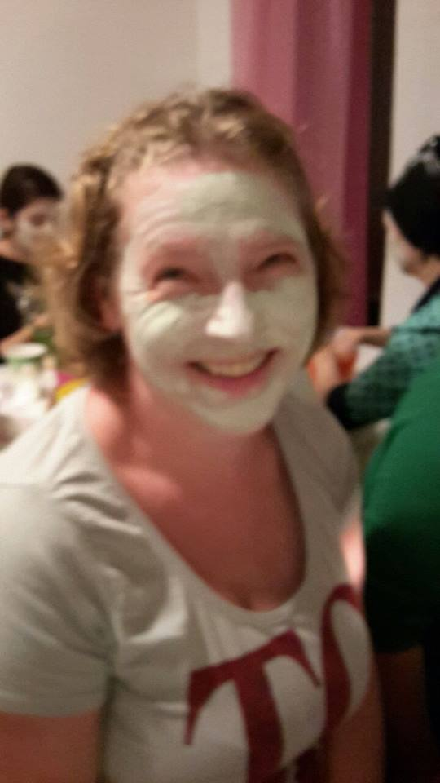
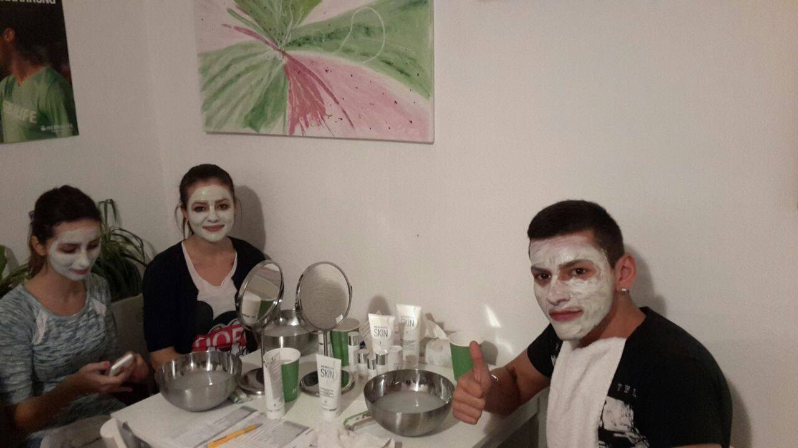
SKINPARTY FOLLOW-UP
Am Tag nach der SKIN-PARTY Teilnehmer anrufen:
Auf deren Liste/Feedback eingehen
Offene Fragen beantworten
Bestellung aufnehmen
Vorher-Bild vom Gesicht des Kunden machen
Um schriftliches Feedback in Kundengruppe auf WhatsApp und Facebook bitten
Kundentreuepass erklären -> Empfehlungspunkte -> weitere Skinparty vereinbaren
Bilder von der Party auf Facebook posten:
Teilnehmer markieren
Erfahrungsberichte teilen
Nächste Skinparty promoten

Slide 14
MATERIALIEN & TRAINING

